Slide 1
APLIKOVANÁ ELEKTRONIKA · 3. ROČNÍK
Lekcia 4
Cievky a indukčnosť — princíp, RL obvod a striedavý prúd
Stredná priemyselná škola elektrotechnická, Zochova 9, Bratislava
Školský rok 2026/2027 · 45-minútová hodina

Slide 2
OPAKOVANIE
Predtým, než začneme...
Tri otázky z Lekcie 3, skôr než sa pustíme do cievok.
Otázka sa zobrazí hneď — odpoveď odhalíte kliknutím.
Aplikovaná elektronika · Lekcia 4 · Opakovanie
2

Slide 3
OPAKOVANIE · ĽAHŠIA OTÁZKA
01 / 03
1
Aký je vzťah medzi nábojom Q, kapacitou C a napätím U na kondenzátore?
ODPOVEĎ
Q = C × U — náboj uložený na kondenzátore je priamo úmerný jeho kapacite a napätiu, ktoré je naň pripojené.
Aplikovaná elektronika · Lekcia 4 · Opakovanie
3

Slide 4
OPAKOVANIE · STREDNÁ NÁROČNOSŤ
02 / 03
2
Dva kondenzátory, 100 nF a 220 nF, sú zapojené sériovo. Bude výsledná kapacita väčšia, alebo menšia než 100 nF?
ODPOVEĎ
Menšia — pri sériovom radení kondenzátorov platí 1/C = 1/C1 + 1/C2, výsledok je vždy menší než najmenšia z hodnôt v kombinácii (presný opak radenia rezistorov).
Aplikovaná elektronika · Lekcia 4 · Opakovanie
4

Slide 5
OPAKOVANIE · NÁROČNEJŠIA OTÁZKA
03 / 03
3
RC obvod má R = 4,7 kΩ a C = 220 µF. Aká je jeho časová konštanta τ?
ODPOVEĎ
τ = R × C = 4 700 × 0,00022 ≈ 1,03 s. Po piatich τ (≈ 5,2 s) je kondenzátor prakticky úplne nabitý.
Aplikovaná elektronika · Lekcia 4 · Opakovanie
5

Slide 6
PROGRAM HODINY
Plán dnešnej hodiny (45 minút)
Princíp cievky a vlastná indukčnosť
≈ 12 min
A
Ako cievka ukladá energiu v magnetickom poli a čo ovplyvňuje jej indukčnosť.
Cievka v jednosmernom a striedavom obvode
≈ 18 min
B
RL časová konštanta pri zapnutí prúdu a induktívna reaktancia pri striedavom prúde.
Radenie, porovnanie s kondenzátorom a využitie
≈ 15 min
C
Sériové a paralelné radenie cievok, prepäťová špička a praktické použitie.
Úvod
6

Slide 7
A
BLOK A
Princíp cievky a vlastná indukčnosť
Ako cievka ukladá energiu v magnetickom poli a čo jej indukčnosť ovplyvňuje
Aplikovaná elektronika · Lekcia 4
7

Slide 8

BLOK A · CIEVKA
Cievka — princíp a jednotka
Cievka je vodič navinutý do závitov, často okolo jadra. Keď ňou preteká meniaci sa prúd, vzniká meniace sa magnetické pole, ktoré v samotnej cievke indukuje napätie pôsobiace PROTI zmene prúdu — tento jav sa nazýva vlastná indukčnosť.
ČO OVPLYVŇUJE INDUKČNOSŤ
Počet závitov
Viac závitov → silnejšie magnetické pole pri rovnakom prúde → väčšia indukčnosť.
Jadro cievky
Feromagnetické jadro (železo, ferit) indukčnosť výrazne zväčší oproti vzduchovému jadru.
Rozmery a tvar
U_L — indukované napätie [V] L — indukčnosť [H] ΔI/Δt — rýchlosť zmeny prúdu
Priemer a dĺžka vinutia menia, ako efektívne sa magnetické pole závitov skladá.
Jednotka indukčnosti — Henry (H) — je v praxi veľká. Bežne sa preto stretávame s milihenry (mH) a mikrohenry (µH).
Táto závislosť je rovnaký princíp, ako pri rezistore (materiál, dĺžka, prierez) alebo kondenzátore (plocha platní, vzdialenosť) — konštrukcia určuje veľkosť veličiny.
Princíp a vlastná indukčnosť
8

Slide 9
BLOK A · CIEVKA
Typy cievok
Rovnako ako pri kondenzátoroch, aj cievky sa vyrábajú v niekoľkých prevedeniach podľa jadra a účelu použitia. Voľba typu ovplyvňuje veľkosť indukčnosti, maximálny prúd aj frekvenčné vlastnosti.
Vzduchová cievka
Cievka s feritovým jadrom
Bez jadra — malá indukčnosť, ale bez strát v jadre. Používa sa pri vysokých frekvenciách (napr. RF obvody).
Ferit zväčšuje indukčnosť a dobre funguje aj pri vyšších frekvenciách — bežná voľba v napájacích zdrojoch.
Cievka so železným jadrom
Tlmivka (výkonová cievka)
Najväčšia indukčnosť pri danom počte závitov — používa sa pri nízkych frekvenciách (tlmivky, transformátory 50 Hz).
Cievka navrhnutá na obmedzenie zvlnenia prúdu vo výkonových obvodoch, napr. v spínaných zdrojoch.
Puzdro cievky zvyčajne nemá farebný kód ani číselný kód ako rezistor či kondenzátor — hodnota indukčnosti býva vytlačená priamo alebo uvedená v katalógovom liste.
Princíp a vlastná indukčnosť
9

Slide 10
B
BLOK B
Cievka v jednosmernom a striedavom obvode
Ako sa cievka správa pri zapnutí prúdu a ako reaguje na rôzne frekvencie
Aplikovaná elektronika · Lekcia 4
10

Slide 11
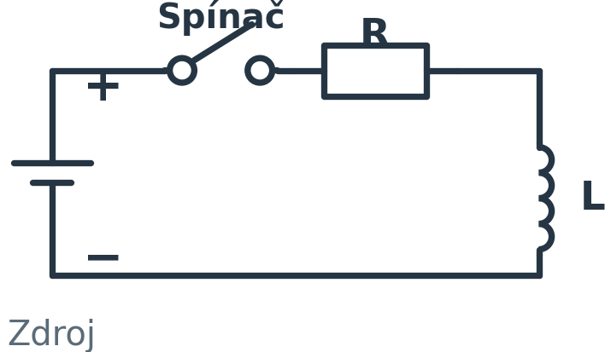

BLOK B · RL OBVOD
Cievka v jednosmernom obvode
Cievka sa bráni náhlej zmene prúdu — pri zopnutí spínača prúd cez ňu nenarastie okamžite, ale postupne, exponenciálne. Rýchlosť nárastu určuje časová konštanta τ (tau) RL obvodu.
τ v sekundách, keď L je v henry a R v ohmoch. Je to čas, za ktorý prúd narastie na približne 63 % konečnej hodnoty.
Rovnaké pravidlo ako pri kondenzátore: po 5τ je dej prakticky hotový (≈ 99 %).
PRIEBEH NÁRASTU PRÚDU
95 %
99 %
86 %
63 %
0 %
0
τ
2τ
3τ
5τ
Jednosmerný a striedavý obvod
11

Slide 12
BLOK B · RL OBVOD
Príklad výpočtu a ustálený stav
Zadanie: L = 200 mH, R = 40 Ω. Za aký čas prúd prakticky dosiahne svoju konečnú hodnotu?
1
Časová konštanta
τ = L / R = 0,2 H / 40 Ω = 0,005 s = 5 ms
2
Po jednom τ
prúd dosiahne ≈ 63 % konečnej hodnoty — teda už po 5 ms
3
Prakticky ustálený stav (5τ)
5 × 5 ms = 25 ms → ≈ 99 % konečného prúdu
Po ustálení (prúd sa už nemení) sa ideálna cievka v jednosmernom obvode správa ako obyčajný vodič — kladie prúdu už len odpor svojho vinutia, nie žiadny ďalší „brzdiaci“ účinok.
Jednosmerný a striedavý obvod
12

Slide 13
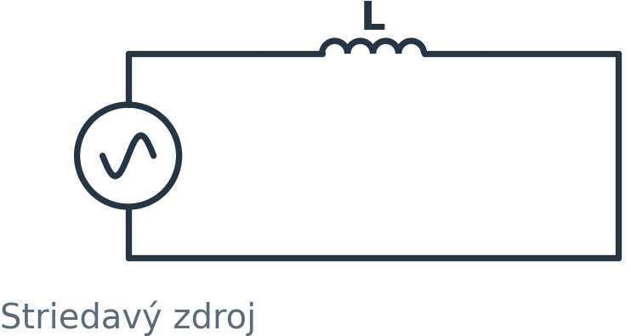


BLOK B · STRIEDAVÝ PRÚD
Cievka v striedavom obvode
V striedavom obvode sa prúd neustále mení, takže cievka mu kladie priebežný odpor — nazývame ho induktívna reaktancia X_L. Na rozdiel od rezistora závisí od frekvencie signálu.
Čím vyššia frekvencia f, tým väčšia reaktancia X_L — cievka teda vysoké frekvencie stále viac „brzdí“.
PRE POROVNANIE — kapacitná reaktancia kondenzátora (Lekcia 3)
X_L rastie s frekvenciou (rovnica vyššie), X_C s frekvenciou naopak KLESÁ. Cievka teda prepúšťa nízke frekvencie a brzdí vysoké — presný opak správania kondenzátora.
Jednosmerný a striedavý obvod
13

Slide 14
C
BLOK C
Radenie, porovnanie a využitie
Sériové a paralelné radenie cievok, porovnanie s kondenzátorom a reálne použitie
Aplikovaná elektronika · Lekcia 4
14

Slide 15
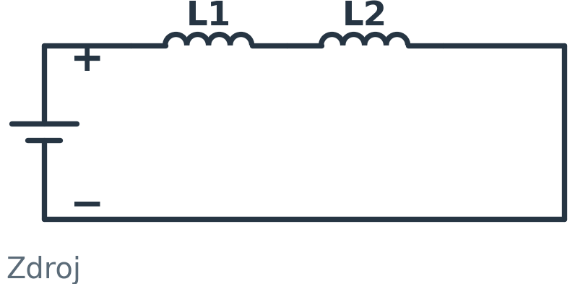

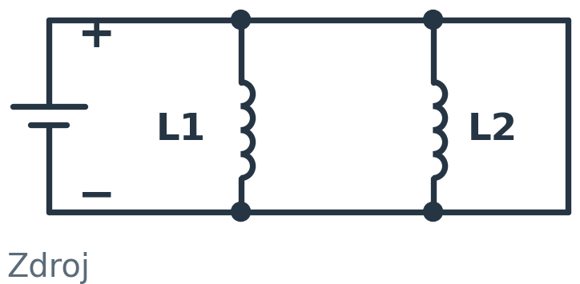

BLOK C · RADENIE CIEVOK
Sériové a paralelné radenie cievok
Cievky sa radia rovnako ako rezistory — nie ako kondenzátory. Sériovo sa indukčnosti sčítavajú, paralelne platí prevrátený súčet. Dôvod: sériovo sa efektívne predlžuje vinutie, ktorým preteká rovnaký prúd.
Príklad: L1 = 10 mH, L2 = 15 mH. Sériovo: L = L1 + L2 = 25 mH. Paralelne: L ≈ 6 mH — menej než menšia z nich, presne ako pri rezistoroch.
Radenie a porovnanie
15

Slide 16
BLOK C · POROVNANIE
Cievka vs. kondenzátor
Kondenzátor (C)
Cievka (L)
Ukladá energiu v elektrickom poli
Sériovo: 1/C = 1/C1 + 1/C2 (menej)
Paralelne: C = C1 + C2 (viac)
Bráni sa náhlej zmene NAPÄTIA
X_C s frekvenciou klesá
Ukladá energiu v magnetickom poli
Sériovo: L = L1 + L2 (viac)
Paralelne: 1/L = 1/L1 + 1/L2 (menej)
Bráni sa náhlej zmene PRÚDU
X_L s frekvenciou rastie
Pozor pri vypínaní: keď náhle prerušíme prúd tečúci cievkou (napr. vypnutím relé), cievka sa bráni tejto zmene prudkým nárastom napätia — vznikne krátka, ale vysoká napäťová špička, ktorá môže poškodiť spínací tranzistor. Preto sa k cievke pripája ochranná (flyback) dióda.
Radenie a porovnanie
16

Slide 17
BLOK C · VYUŽITIE
Kde sa cievky reálne využívajú
1
Tlmivky v napájacích zdrojoch
2
RL a LC filtre
Vo spínaných zdrojoch obmedzujú zvlnenie prúdu — obdoba toho, ako kondenzátor vo filtri obmedzuje zvlnenie napätia.
Cievka v kombinácii s rezistorom alebo kondenzátorom vytvára frekvenčné filtre — čaká nás v samostatnej hodine.
3
Elektromagnety a relé
4
Transformátory a bezdrôtové nabíjanie
Cievka pretekaná prúdom vytvára magnetické pole, ktoré priťahuje kotvu spínača — princíp každého relé.
Dve cievky magneticky viazané cez spoločné jadro alebo vzduchovú medzeru prenášajú energiu bez priameho kontaktu.
Praktické cvičenie na ďalšiu hodinu: na simulátore alebo osciloskope sledujte, ako RC aj RL obvod potláčajú vysoké frekvencie.
Radenie a porovnanie
17

Slide 18
ZHRNUTIE HODINY
Čo sme dnes prebrali
A
Princíp cievky a vlastná indukčnosť
U_L = L × ΔI/Δt, jednotka Henry, indukčnosť závisí od počtu závitov a typu jadra.
B
Cievka v jednosmernom a striedavom obvode
τ = L/R pri zapínaní prúdu, induktívna reaktancia X_L = 2πfL rastie s frekvenciou.
C
Radenie, porovnanie a využitie
Cievky sa radia ako rezistory (opak kondenzátorov), pozor na prepäťovú špičku pri vypnutí.
Kľúčový vzorec: τ = L / R. Po 5τ je prúd cievkou prakticky ustálený — 99 % konečnej hodnoty.
Nabudúce: Lekcia 5 — Pasívne filtre RC a RL
Dolnopriepustný a hornopriepustný RC filter a filtre s cievkou (RL) — a ich praktické zapojenie a meranie.
Aplikovaná elektronika · Lekcia 4
18

Slide 19
RÝCHLY KVÍZ
Overme si, čo už viete
Deväť otázok priamo z dnešnej hodiny — princíp, RL obvod, striedavý prúd a radenie cievok.
Otázka sa zobrazí hneď — odpoveď odhalíte kliknutím.
Aplikovaná elektronika · Lekcia 4 · Kvíz
19

Slide 20
KVÍZ · ĽAHŠIA OTÁZKA
01 / 09
1
Čo je vlastná indukčnosť cievky a v čom sa meria?
ODPOVEĎ
Je to schopnosť cievky indukovať vo svojom vlastnom vinutí napätie, ktoré pôsobí proti zmene prúdu, ktorý ňou preteká. Meria sa v henry (H), v praxi bežnejšie v milihenry (mH) alebo mikrohenry (µH).
Aplikovaná elektronika · Lekcia 4 · Kvíz
20

Slide 21
KVÍZ · ĽAHŠIA OTÁZKA
02 / 09
2
Čo najviac zväčší indukčnosť cievky pri rovnakom počte závitov?
ODPOVEĎ
Feromagnetické jadro (napríklad železo alebo ferit) namiesto vzduchového jadra — výrazne zosilní magnetické pole, a tým aj indukčnosť.
Aplikovaná elektronika · Lekcia 4 · Kvíz
21

Slide 22
KVÍZ · ĽAHŠIA OTÁZKA
03 / 09
3
Ako sa ideálna cievka správa v ustálenom jednosmernom obvode, keď sa prúd už nemení?
ODPOVEĎ
Ako obyčajný vodič — kladie prúdu už len odpor svojho vinutia, žiadny ďalší „brzdiaci“ účinok, keďže ten vzniká len pri ZMENE prúdu.
Aplikovaná elektronika · Lekcia 4 · Kvíz
22

Slide 23
KVÍZ · STREDNÁ NÁROČNOSŤ
04 / 09
4
RL obvod má L = 100 mH a R = 20 Ω. Aká je jeho časová konštanta τ?
ODPOVEĎ
τ = L / R = 0,1 H / 20 Ω = 0,005 s = 5 ms.
Aplikovaná elektronika · Lekcia 4 · Kvíz
23

Slide 24
KVÍZ · STREDNÁ NÁROČNOSŤ
05 / 09
5
Dve cievky, 10 mH a 15 mH, sú zapojené sériovo. Aká je výsledná indukčnosť? A ako by to bolo pri kondenzátoroch s rovnakými hodnotami?
ODPOVEĎ
Cievky sériovo: L = L1 + L2 = 10 + 15 = 25 mH (súčet). Kondenzátory so zhodnými hodnotami by sa sériovo naopak SČÍTAVALI v prevrátenej hodnote a výsledná kapacita by bola menšia než 10 nF — presný opak správania cievok.
Aplikovaná elektronika · Lekcia 4 · Kvíz
24

Slide 25
KVÍZ · STREDNÁ NÁROČNOSŤ
06 / 09
6
Čo je induktívna reaktancia X_L a ako závisí od frekvencie?
ODPOVEĎ
Je to odpor, ktorý cievka kladie striedavému prúdu: X_L = 2πfL. S rastúcou frekvenciou f reaktancia rastie — cievka teda vysoké frekvencie čoraz viac brzdí.
Aplikovaná elektronika · Lekcia 4 · Kvíz
25

Slide 26
KVÍZ · NÁROČNEJŠIA OTÁZKA
07 / 09
7
Porovnajte, ako sa mení reaktancia cievky (X_L) a kondenzátora (X_C) so zvyšujúcou sa frekvenciou. Ktorá súčiastka teda lepšie prepúšťa vysoké frekvencie?
ODPOVEĎ
X_L = 2πfL rastie s frekvenciou, X_C = 1/(2πfC) s frekvenciou klesá — správanie je presne opačné. Vysoké frekvencie preto lepšie prepúšťa kondenzátor (jeho reaktancia je pri vysokej frekvencii malá), zatiaľ čo cievka ich čoraz viac tlmí.
Aplikovaná elektronika · Lekcia 4 · Kvíz
26

Slide 27
KVÍZ · NÁROČNEJŠIA OTÁZKA
08 / 09
8
Prečo sa k cievke (napríklad k relé) pri spínaní tranzistorom zapája ochranná (flyback) dióda?
ODPOVEĎ
Cievka sa bráni náhlej zmene prúdu — keď tranzistor prúd náhle preruší, cievka sa ho snaží udržať a vygeneruje na svojich vývodoch krátku, ale veľmi vysokú napäťovú špičku, ktorá by mohla tranzistor poškodiť. Ochranná dióda zapojená v závernom smere paralelne k cievke poskytne prúdu bezpečnú cestu na doznenie a špičku tým obmedzí.
Aplikovaná elektronika · Lekcia 4 · Kvíz
27

Slide 28
KVÍZ · NÁROČNEJŠIA OTÁZKA
09 / 09
9
Prečo sa cievky radia sériovo a paralelne rovnako ako rezistory, a nie ako kondenzátory?
ODPOVEĎ
Sériovým radením cievok sa (podobne ako pri rezistoroch) predlžuje efektívna dráha vinutia, ktorým preteká rovnaký prúd, takže indukčnosti sa jednoducho sčítavajú. Pri kondenzátoroch sériové radenie naopak zväčšuje vzdialenosť medzi krajnými platňami, čo kapacitu znižuje — mechanizmus je iný, preto sú aj vzorce opačné.
Aplikovaná elektronika · Lekcia 4 · Kvíz
28

